Slide 1
Taloudellinen katsaus
Kevät 2016
14.4.2016
Kansantalousosasto

Slide 2
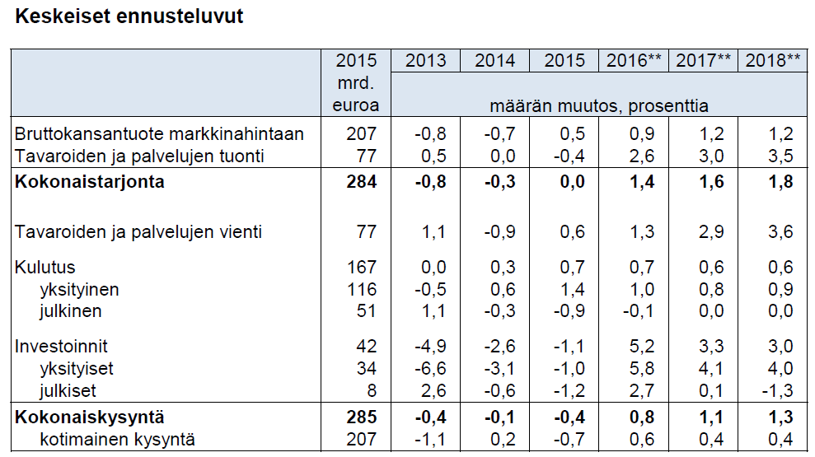

Slide 3
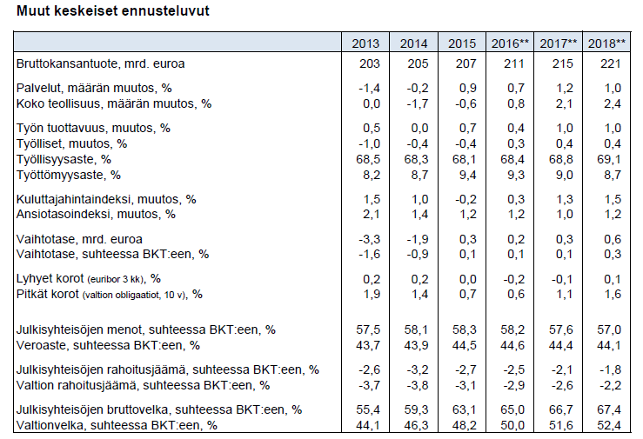

Slide 43
Mika Kuismanen
Finanssineuvos
Kansantalousosasto
Puh. 02955 30021
www.vm.fi
Valtiovarainministeriön viestintä
vm-viestinta@vm.fi
Mediapalvelunumero (arkisin 8–16) 02955 30500

